Slide 1
Все мысли в кучу заплетая, И сдабривая рифмой, – Пусть, пусть читатель угадает, Что спрятано так хитро!

Slide 2
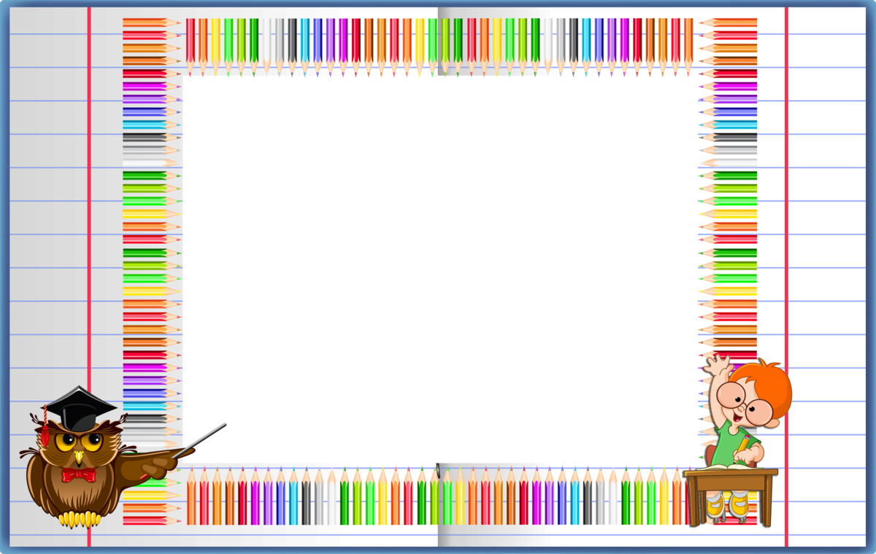
Ребус в переводе с латинского означает
«при помощи вещей».
Так называют загадку, в которой разгадываемые слова даны в виде рисунков в сочетании
с буквами и другими знаками.

Slide 3
Прочитай слова, используя рисунки,
как части слова

Slide 4
Н
А С Е К О
МЫЕ
Н
АСЕКО
МЫЕ

Slide 6
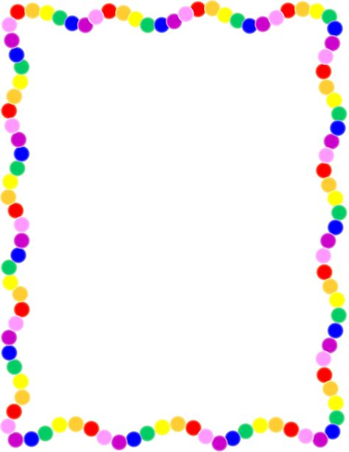
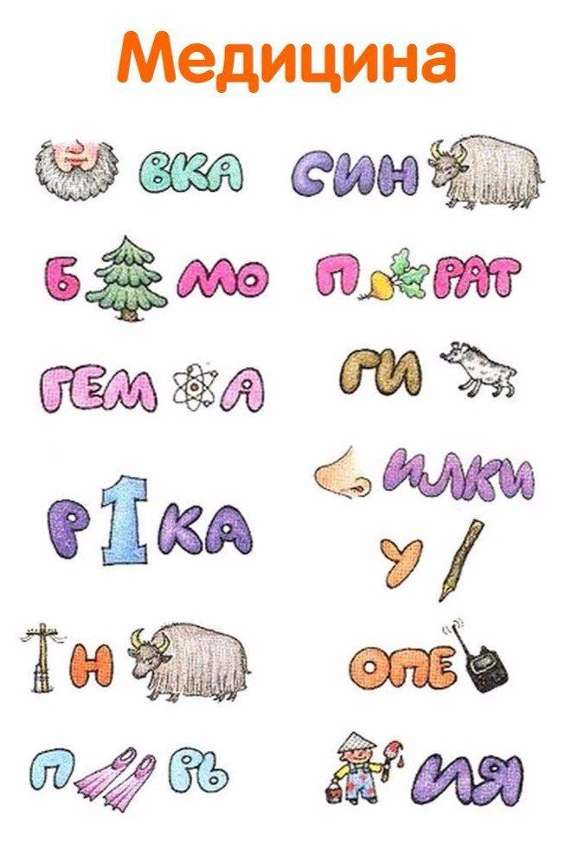

Slide 7
Одежда

Slide 8
П О С У Д А
ПОС
У ДА

Slide 9
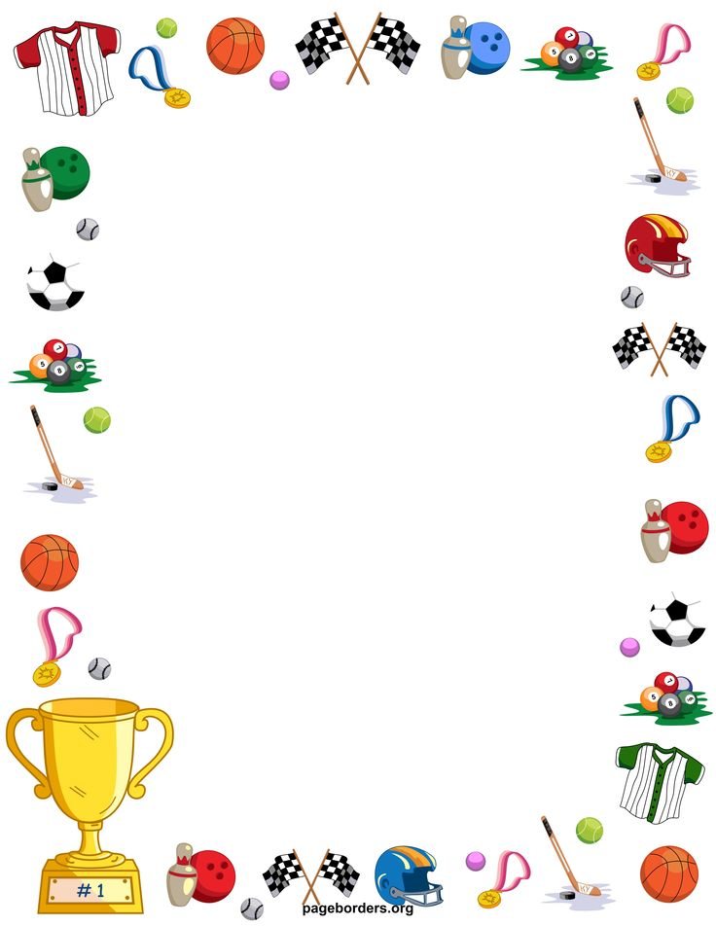
Слагаемые здоровья

Slide 10
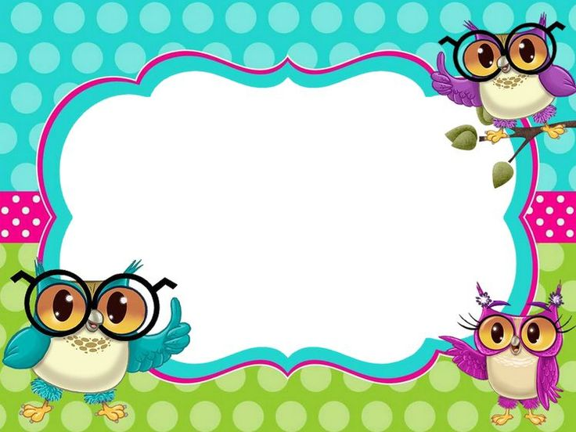

Slide 11
Расшифруй ребус – прочитай пословицу

Slide 12
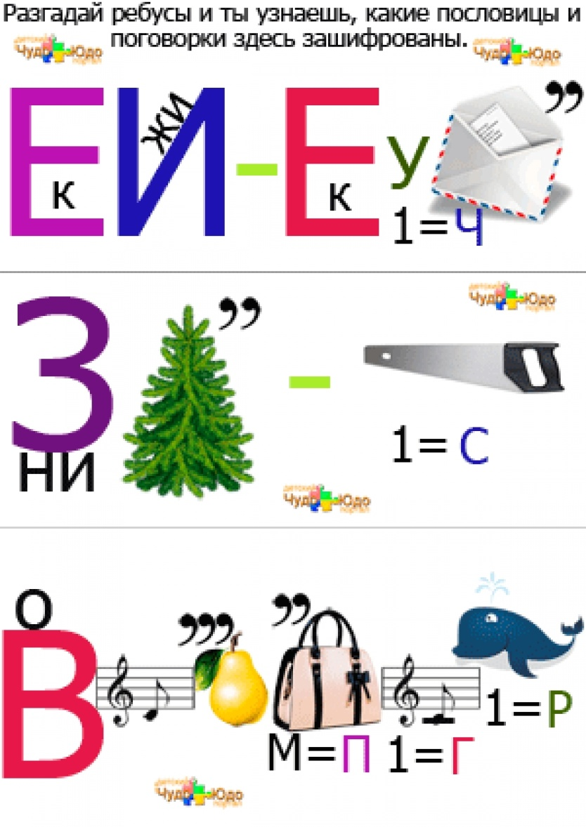
Прочитай пословицы и поговорки

Slide 13
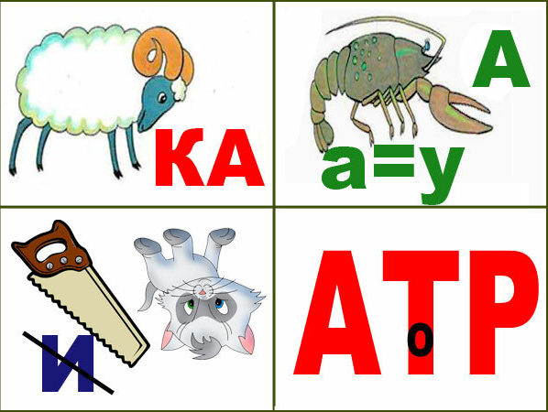
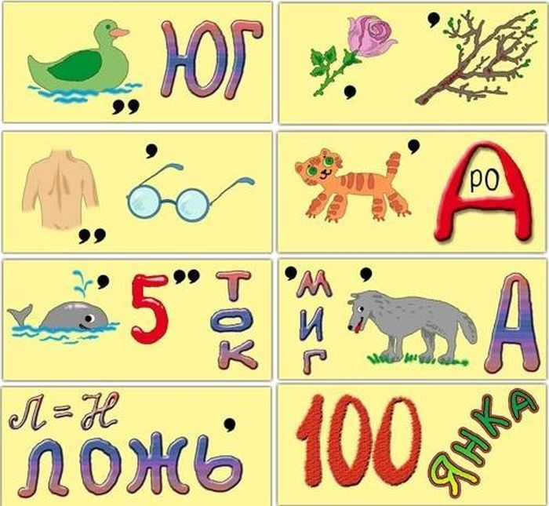

Slide 14
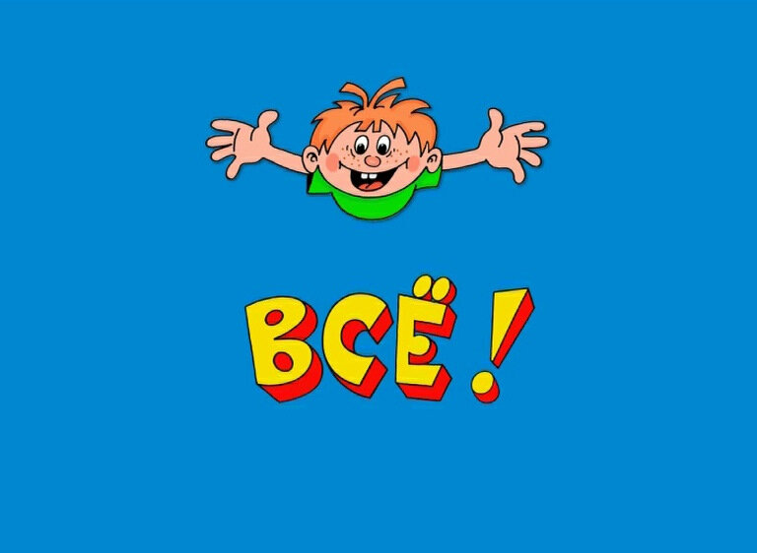

Slide 15
МКУК «ДЕТСКАЯ БИБЛИОТЕКА»
СТАРОЩЕРБИНОВСКОГО
СЕЛЬСКОГО ПОСЕЛЕНИЯ
ЩЕРБИНОВСКОГО РАЙОНА

